Slide 1

제 5강: 반출 파일 만들기
2022.02.19 @삼성서울병원 임상역학센터 교육
Yumin Kim, Data Analyst @Zarathu

Slide 2
공단 데이터 반출
집산화된 통계표 형태의 결과:
① 집산화 된 통계표 형태의 결과만 반출 가능
② 집계표 결과값이 2이하인 건이 30%를 초과할 경우 반출불가
╺ 비식별화 조치 방법 중 K-익명화 값 3을 준용
③ 지역단위는 시군구까지 가능, 읍면동 반출 불가
╺ 정부부처 정책연구에 한하여 협의 후 제한적 제공
④ 개인별, 요양기관별 집계표, 식별자 포함된 통계표 등 반출불가
╺ 개인식별아이디, 요양기관코드 반출불가
데이터 용량: 최대용량(압축 전) 25MB, 1일 파일 10개 까지 신청 가능
데이터 형태: MS 문서(docx, xlsx, pptx), PDF, 이미지(jpeg, gif, png) 등.
HTML, ZIP 파일 및 피벗테이블이 포함된 엑셀 파일은 불가
가상화 공간 내 ~/data_out/data_out 폴더에 반출하고자 하는 파일 저장 후 반출 신청

Slide 3
강의 목표
테이블을 엑셀로 반출하기
그림을 PPT로 반출하기
Rmarkdown 문서로 반출하기

Slide 4
1. 테이블을 엑셀로 반출하기
library(data.table); library(tidyverse); library(tableone)
# Load file
url <- "https://raw.githubusercontent.com/jinseob2kim/lecture-snuhlab/master/data/example_g1e.csv"
g1e <- fread(url,header=T)
# Table 1 - htwt
htwt <- g1e[EXMD_BZ_YYYY==2009] %>%
summarize(meanHGHT = mean(HGHT), meanWGHT = mean(WGHT))
# Table 2 - smk
smk <- g1e[EXMD_BZ_YYYY==2009] %>%
CreateTableOne(vars=c("BP_SYS", "BP_DIA"), strata="Q_SMK_YN") %>%
print(quote=F, noSpaces=T) %>% as.data.frame()

Slide 5
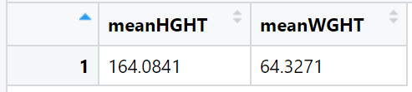
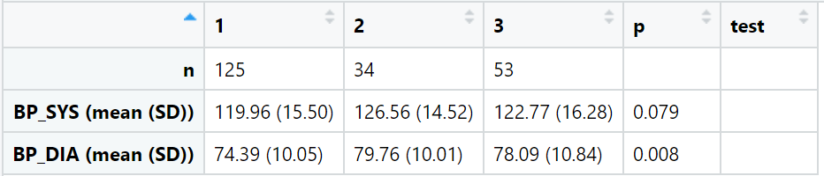
1. 테이블을 엑셀로 반출하기
Table 1 – htwt
Table 2 - smk

Slide 6
1. 테이블을 엑셀로 반출하기
install.packages("openxlsx")
library(openxlsx)
write.xlsx(htwt, file = "htwt.xlsx")
write.xlsx(smk, file = "smk.xlsx", rowNames=T, overwrite=T)

Slide 7
1. 테이블을 엑셀로 반출하기
"htwt.xlsx“
"smk.xlsx"
meanHGHT | meanWGHT
164.084112 | 64.3271028
row.names | 1 | 2 | 3 | p | test
n | 125 | 34 | 53
BP_SYS (mean (SD)) | 119.96 (15.50) | 126.56 (14.52) | 122.77 (16.28) | 0.079
BP_DIA (mean (SD)) | 74.39 (10.05) | 79.76 (10.01) | 78.09 (10.84) | 0.008

Slide 8
1. 테이블을 엑셀로 반출하기
tablelist <- list(htwt, smk)
write.xlsx(tablelist, file = "tables.xlsx", rowNames=T)

Slide 9
1. 테이블을 엑셀로 반출하기
# create workbook
wb <- createWorkbook()
addWorksheet(wb = wb, sheetName = "htwt")
writeData(wb = wb, sheet = "htwt", x = htwt)
addWorksheet(wb = wb, sheetName = "smk")
writeData(wb = wb, sheet = "smk", x = smk, rowNames=T)
# view without saving
openXL(wb)
# save
saveWorkbook(wb, "tables.xlsx", overwrite = TRUE)

Slide 10
1. 테이블을 엑셀로 반출하기
Package “openxlsx”
Reference manual:
https://cran.r-project.org/web/packages/openxlsx/openxlsx.pdf

Slide 11
강의 목표
테이블을 엑셀로 반출하기
그림을 PPT로 반출하기
Rmarkdown 문서로 반출하기

Slide 12
2. 그림을 PPT로 반출하기
library(data.table); library(tidyverse); library(ggplot2)
# Plot 1 - ht_plot
ht_plot <- g1e[EXMD_BZ_YYYY==2009] %>% ggplot(aes(x=HGHT)) + geom_histogram()
# Plot 2 - smk_plot
smk_plot <- g1e[,':='(Year=as.factor(EXMD_BZ_YYYY), smk=as.factor(Q_SMK_YN))] %>%
ggplot(aes(x=Year, fill=smk)) + geom_bar(position='fill')

Slide 13
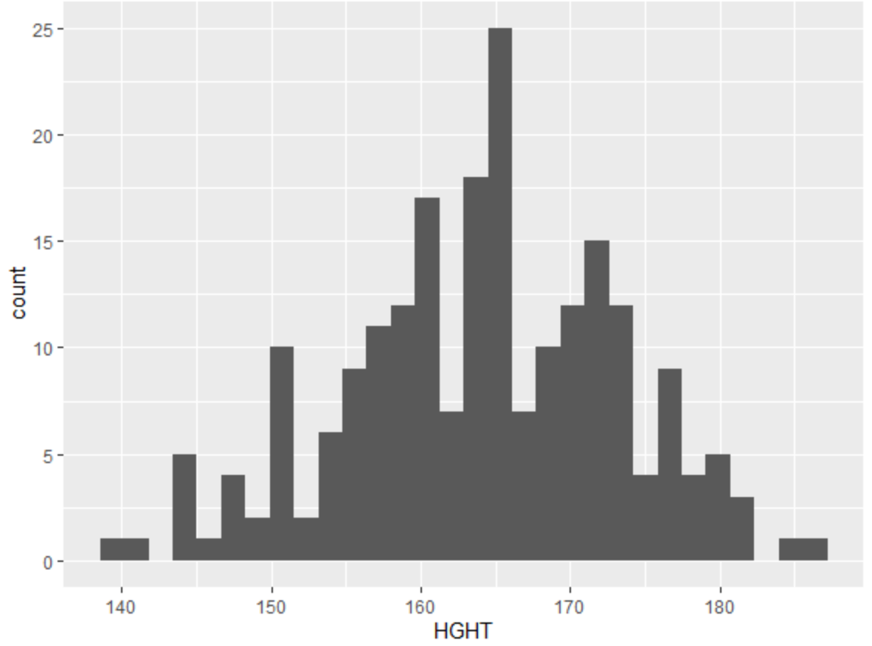
2. 그림을 PPT로 반출하기
Plot 1 - ht_plot

Slide 14
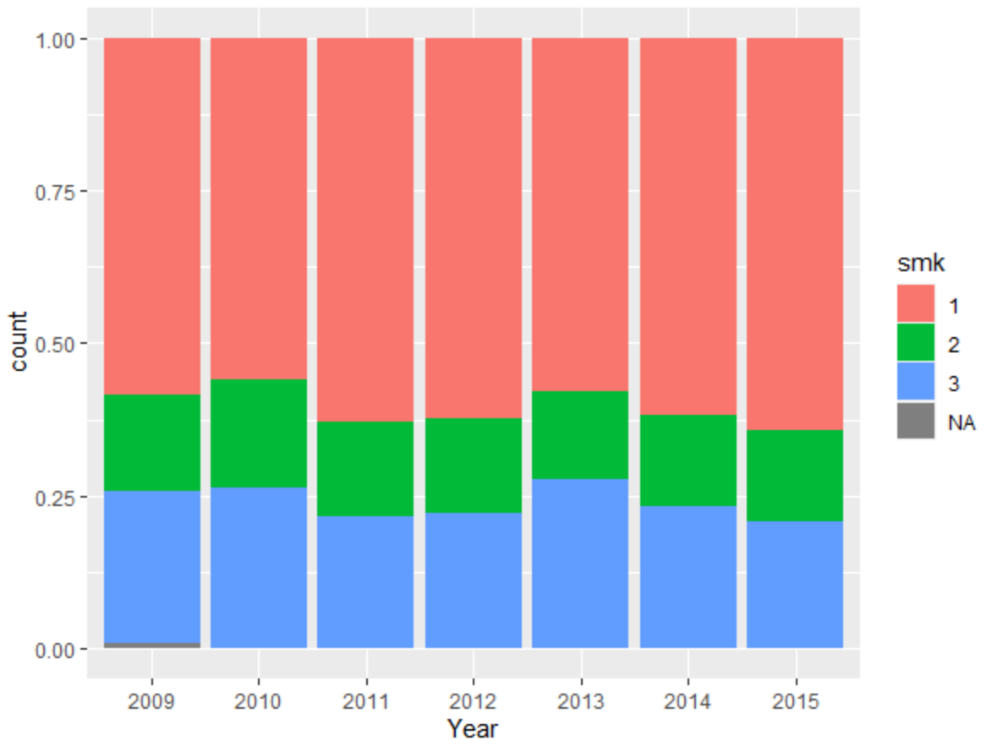
2. 그림을 PPT로 반출하기
Plot 2 - smk_plot

Slide 15
2. 그림을 PPT로 반출하기
install.packages(c("rvg", "officer"))
library(rvg); library(officer)
plot1 <- read_pptx()
plot1 <- add_slide(plot1)
plot1 <- ph_with(x = plot1, ht_plot, location=ph_location_type(type="body"))
print(plot1, target = "plot1.pptx")

Slide 16
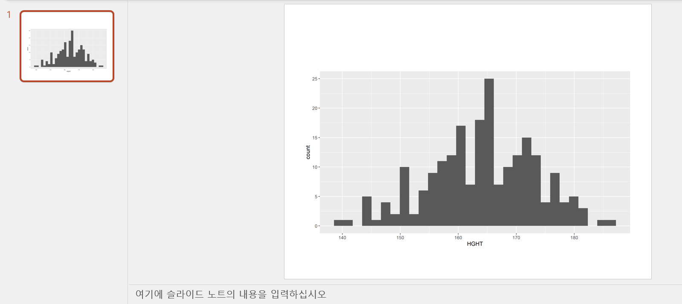
2. 그림을 PPT로 반출하기
"plot1.pptx"

Slide 17
2. 그림을 PPT로 반출하기
plots <- read_pptx() %>% add_slide() %>%
ph_with(ht_plot, location=ph_location_type(type="body"))
plots <- plots %>% add_slide() %>%
ph_with(dml(ggobj = smk_plot), location=ph_location_type(type="body"))
plots <- plots %>% add_slide() %>%
ph_with(smk, location=ph_location_type(type="body"))
print(plots, target = "plots.pptx")

Slide 18
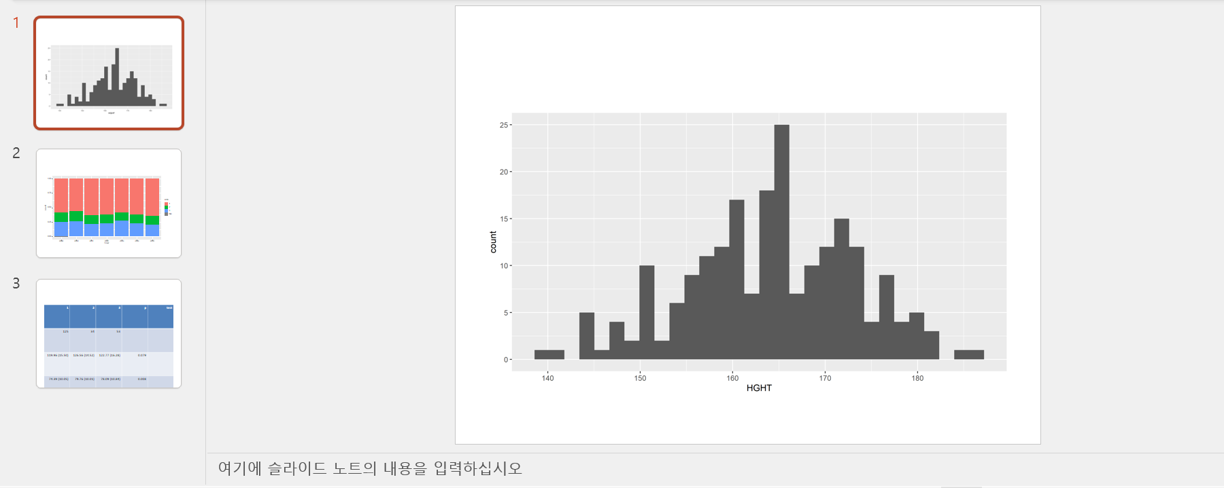
2. 그림을 PPT로 반출하기
"plots.pptx"

Slide 19
2. 그림을 PPT로 반출하기
install.packages("devEMF")
library(devEMF)
emf("smk_plot.emf", width = 7, height = 7, emfPlus = F)
print(smk_plot)
dev.off()

Slide 20
강의 목표
테이블을 엑셀로 반출하기
그림을 PPT로 반출하기
Rmarkdown 문서로 반출하기

Slide 21
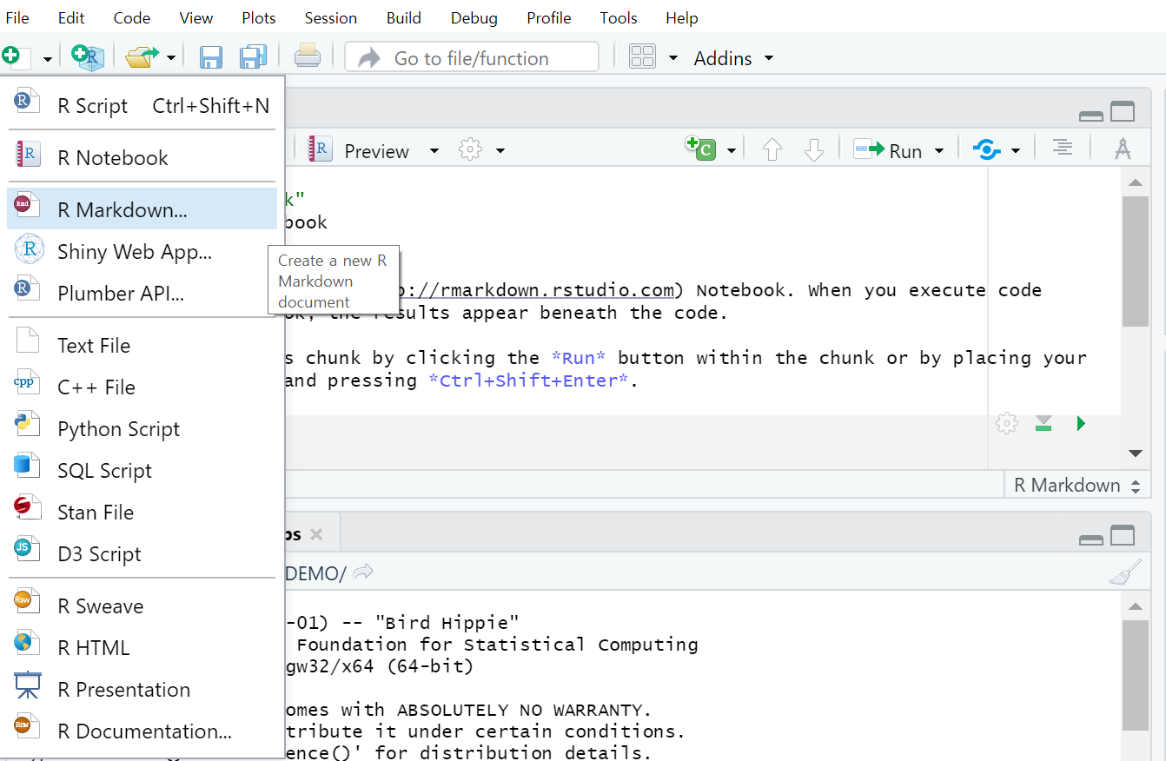
3. Rmarkdown 문서로 반출하기

Slide 22
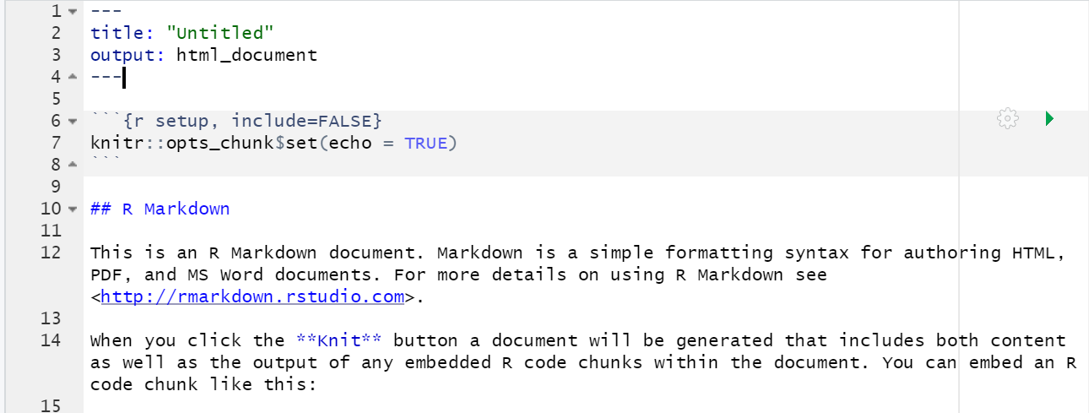
3. Rmarkdown 문서로 반출하기
install.packages(“knitr")
YAML Header
Code chunk
Markdown text

Slide 23
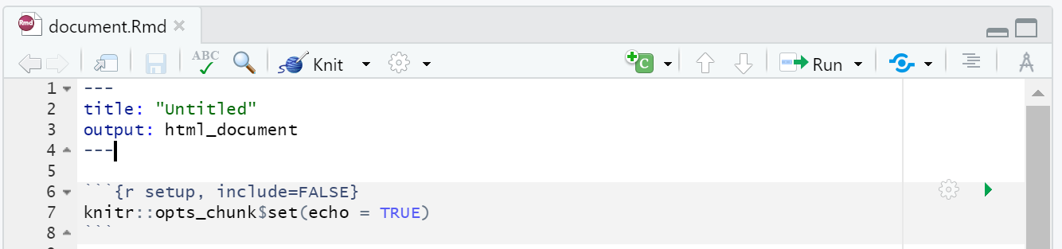
3. Rmarkdown 문서로 반출하기
Chunk 추가 버튼
ctrl + alt + I
Knit 버튼
ctrl + shift + K
```{code chunk 이름, options}
Code
```
대표적인 option
eval = T : 코드를 실행한다
include = T : 코드 실행 결과를 문서에 보여준다
echo = T : 코드를 문서에 보여준다
warning = T : 코드를 실행할 때 나오는 경고를 보여준다
error = T : 에러가 있어도 코드를 실행하고 에러코드를 문서에 보여준다

Slide 24
3. Rmarkdown 문서로 반출하기
“R Markdown”
Cheatsheet:
https://www.rstudio.com/wp-content/uploads/2015/02/rmarkdown-cheatsheet.pdf
Package “knitr”
https://yihui.org/knitr/

Slide 25
사용된 코드
https://github.com/yumin9-kim/dataexport

Slide 26
QnA

